Slide 1
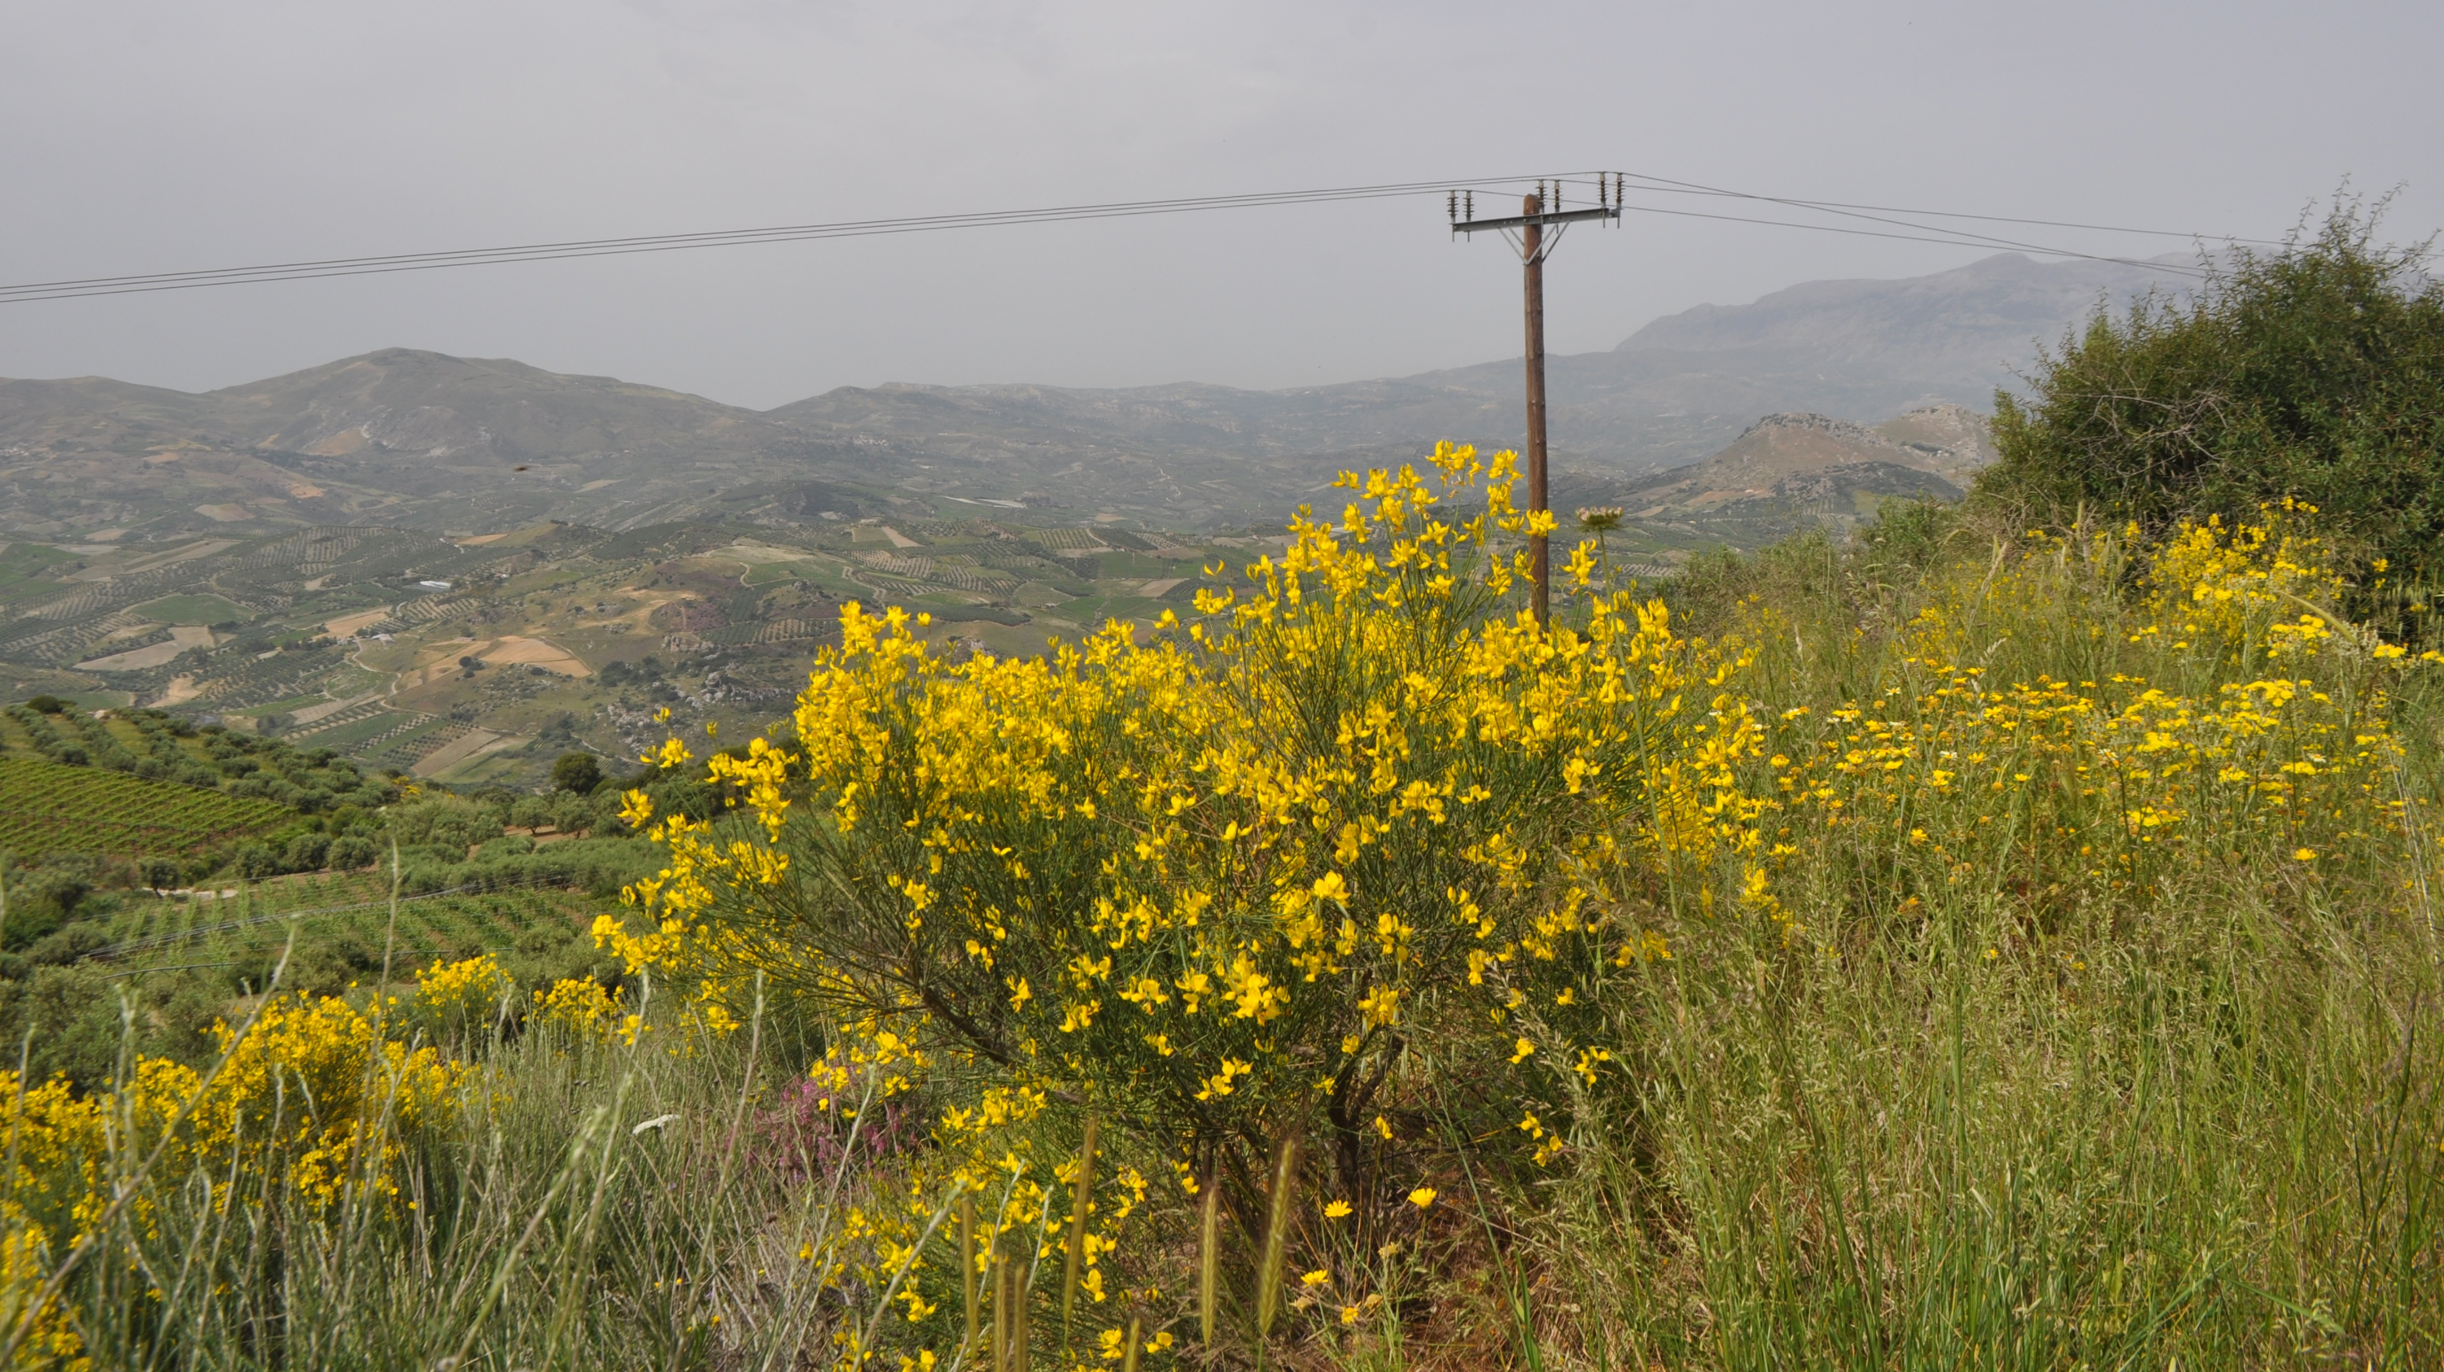
Přírodní prostředí a paleolit v egejské oblasti

Slide 2
Zdroje
Academia.edu
Researchgate.net
Jstor.org
Discovery.muni.cz
Sciencedirect.com
Sci-hub.tf/se
Libgen.is
Z-Lib.org
Archive.org

Slide 3
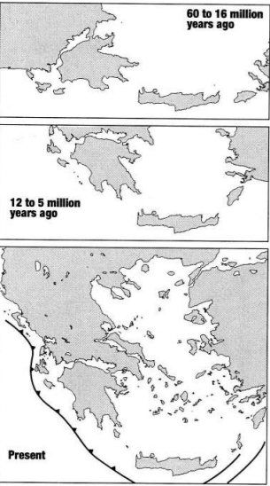
Formování egejské oblasti
V období druhohor (252-70 Ma) byla většina Řecka s ostrovy pod vodou a nahromaděnými mořskými sedimenty.
Tyto sedimenty byly nadzvednuty a zformovaly většinu z řecké, kykladské a krétské masy. Celý proces započal pravděpodobně na východě (před cca 70 Ma) a skončil na západě (před cca 25-10 Ma) – orogeneze, konvergence litosférických desek.
Před zhruba 5-2 Ma se zformovaly na S a SV Kréty tři hluboké příkopy a permanentně oddělily Krétu od pevniny.

Slide 4
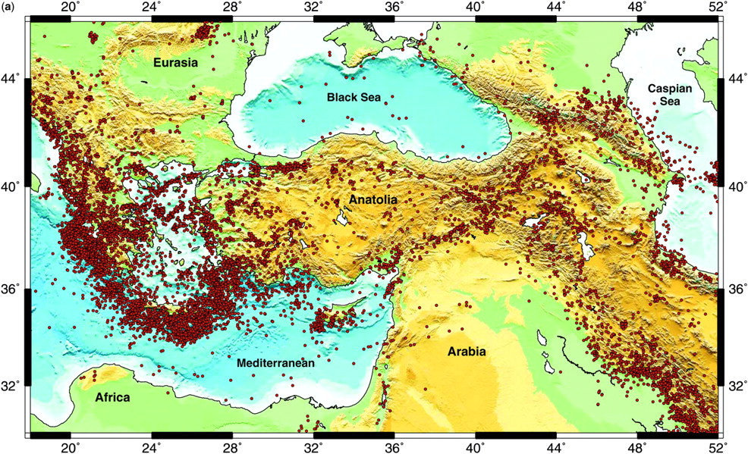
Formování egejské oblasti
V období 600-5 ka nastává relativně klidné tektonické období. Jde o období velkého zalednění
V průběhu poslední d. ledové (130-20 ka) nastalo několik chladných výkyvů (pleniglaciálů) a několik teplejších (interstadiálů)
Ledovce se nacházely na nejvyšších vrcholcích řeckých a tureckých hor a na pohořích Kréty
Nízká hladina vody způsobovala, že řečiště řek byla příkrá a docházelo zde k silné erozi – vytvoření širokých horských údolí.
Na konci poslední glaciální periody bylo oteplování doprovázeno rapidním zvýšením mořské hladiny. Voda zaplavila údolí, díky čemuž se vytvořily hluboké zátoky, které byly rychle zaplněny sedimenty z řek -> dnešní krajina.
Egejská oblast je však stále tektonicky aktivní (zemětřesení, vulkanismus).

Slide 5
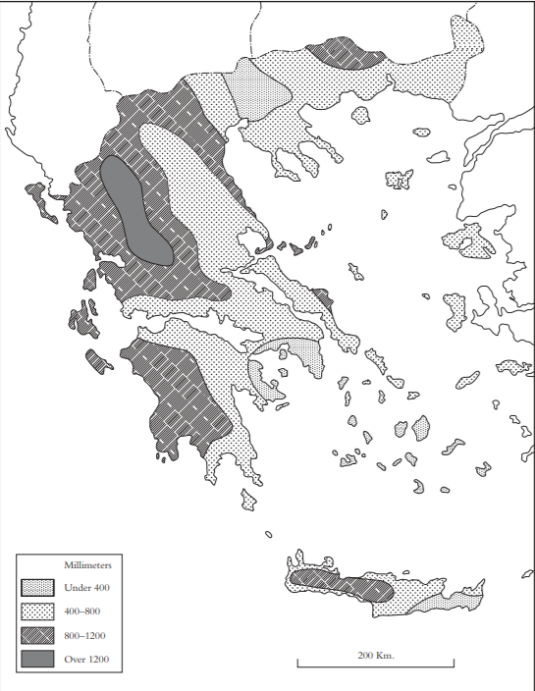
Klima a srážky
Podzimní a jarní srážky přicházejí většinou od západu (Atlantik). Jsou méně intenzivní než na SZ Evropy.
Léta jsou suchá a teplá.
V zimě přichází ochlazení směrem ze S Balkánu.
Topografie má významný vliv na srážky, sněhovou pokrývku a teplotu – Horská pásma vybíhají od SZ na JV

Slide 6
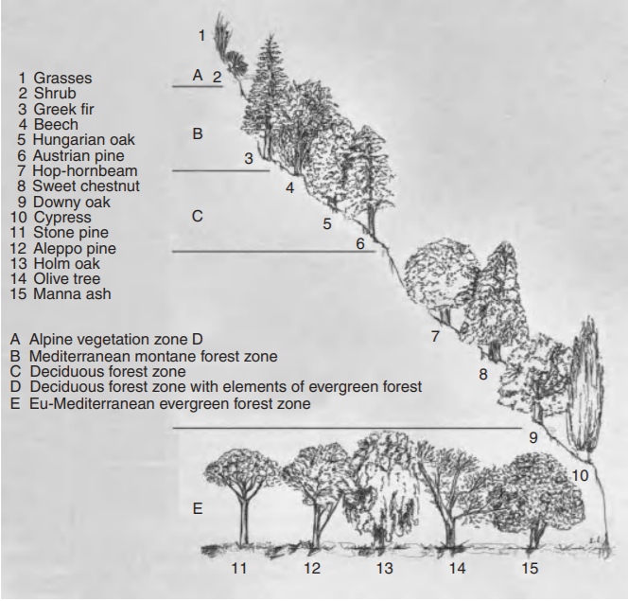
Vegetace
S vyšší nadmořskou výškou se mění teplota a vegetace.
V Řecku se nacházejí klimatické zóny, které jsou srovnatelné s vegetací ve zbytku jižní Evropy (nízká nadmořská výška) až severní Evropy (vysoká nadmořská výška)
V nižších nadmořských výškách (zóna E) se nacházejí stále zelené stromy (duby, olivy). Se stoupající NV se objevují opadavé stromy a křoviny (D) poté jehličnaté stromy (C, B) a nakonec v nejvyšších polohách se začínají objevovat alpské trávy a rostliny (A).

Slide 7
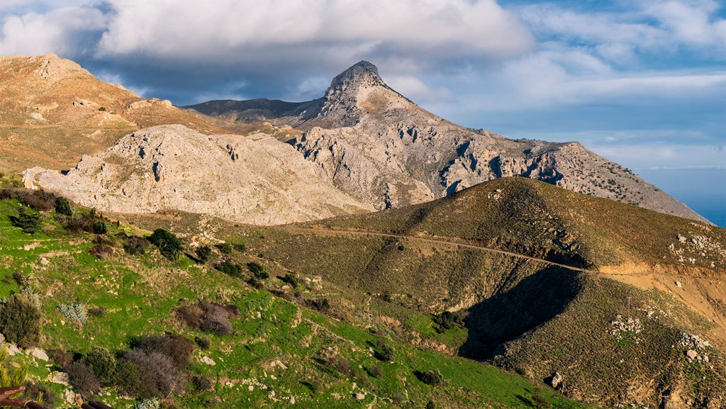

Slide 8
Paleolit
První doklad přítomnosti rodu Homo (Homo ergaster) v Eurasii pochází z Gruzie (staří 1,77 Ma).
O dalším šíření rodu Homo před cca 1,4 Ma svědčí důkazy z jihu Evropy (Španělsko, Turecko):
-fosilie lokality: Gran Dolina (Španělsko), Denizli (Turecko)
-štípaná industrie: Fuente Nueva (Španělsko)
Řecko zaujímá klíčovou polohu pro šíření rodu homo z Afriky do Eurasie. Důkazy (zejména fosilní pozůstatky rodu Homo) však chybí.

Slide 9
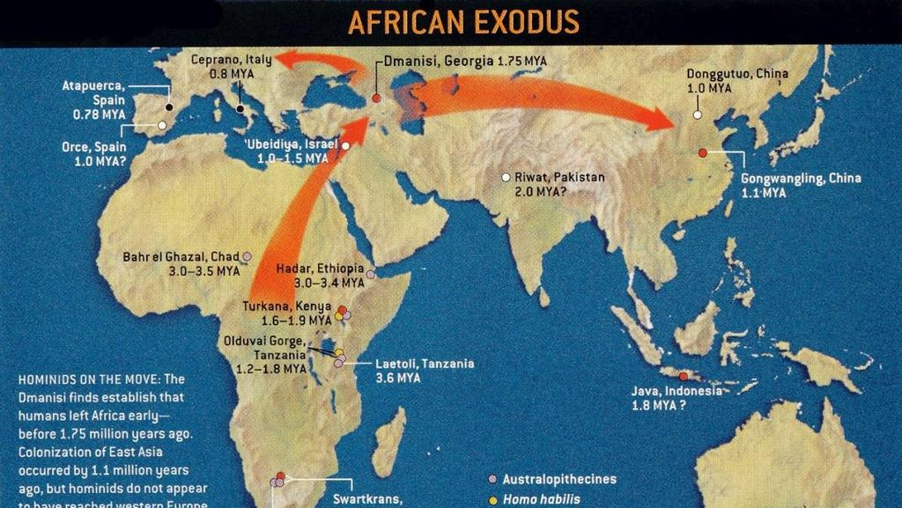

Slide 10
Starý paleolit v Řecku
(cca 500/400-300 ka)
Začíná (?) zhruba před 500-400 tisíci lety
Extrémně málo dokladů pro oblast Řecka -> Nové doklady mohou změnit náš pohled na problematiku
dlouhodobý nezájem o toto období
„Špatná zachytitelnost“ paleolitických aktivit
Důvody:
- lovecko-sběračský způsob života
- dynamický vývoj krajiny (eroze, změny mořské hladiny)
V současnosti pouze 4 lokality: Marathousa (Peloponés); Rodafnidia (Lesbos); Kokkinopilos (Epirus) a oblast Plakias (Kréta)

Slide 11
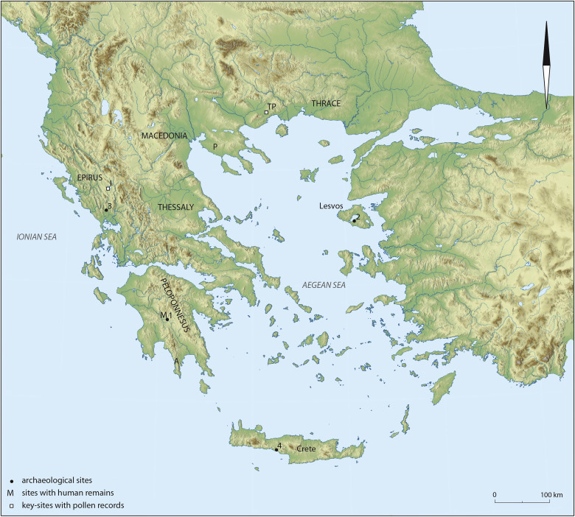
Lokality starý paleolit
1. Marathousa
2. Rodafnidia
3. Kokkinopilos
4. Plakias

Slide 12
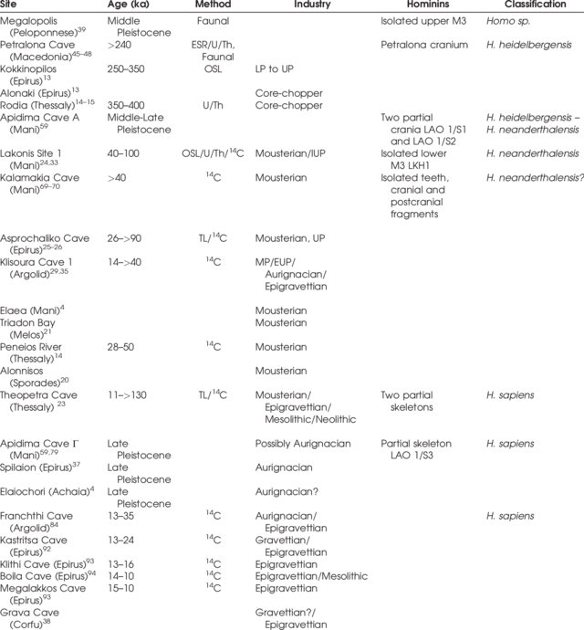

Slide 13
Marathousa
(Peloponés)
Oblast uhelných dolů (nejedná se o jednu lokalitu, ale spíše o součást archeologické krajiny)
Nejstarší doposud známá lokalita/y v Řecku (0,5-0,4 Ma)
Nález horního moláru Homo sp. ze středního Pleistocénu (0,7-0,126 Ma)
Paleobotanika: klima v období lidské aktivity bylo teplé a předcházely mu chladnější klimatické podmínky
Fauna: z velkých savců nalezeny pozůstatky – lasicovítých; psovitých; hrochovitých; slonovitých, jelenovitých, kočkovitých, bobrovitých, turovitých. Dále nalezeny rovněž pozůstatky plazů, obojživelníků, ptáků a ryb.

Slide 14
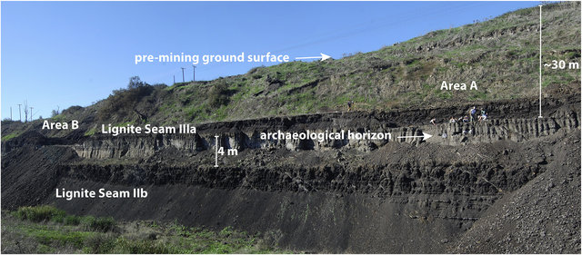

Slide 15
Marathousa
Důležité jsou nálezy pozůstatků slona (Palaeoloxodon antiquus), které nesou známky řeznického opracování.
Pozůstatky antropogenních zásahů jsou patrné i na pozůstatcích jelenovitého (Dama sp.) a dalšího malého/středně velkého savce – tyto zásahy svědčí o porcování masa a extrakci morku z kostí.
Zásahy masožravců mohou naznačovat soupeření mezi nimi a hominidi a přístup k mršinám.
Nálezy štípané kamenné industrie: materiál = radiolarit, pazourek, vápenec, křemen) – hlavně úštěpy z malých radiolaritových oblázků. Chybí zde industrie typická pro starý paleolit tzv. acheuléenská (zejména pěstní klíny), která se však našla v jiných oblastech Řecka.
Rovněž nálezy kostěné industrie.

Slide 16
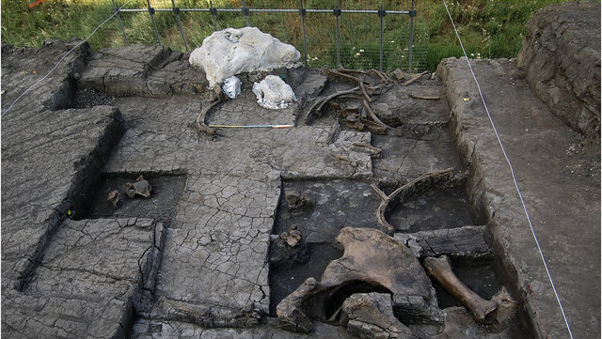

Slide 17
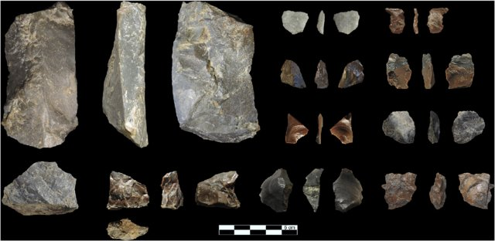
Marathousa – štípaná industrie (starý paleolit)

Slide 18
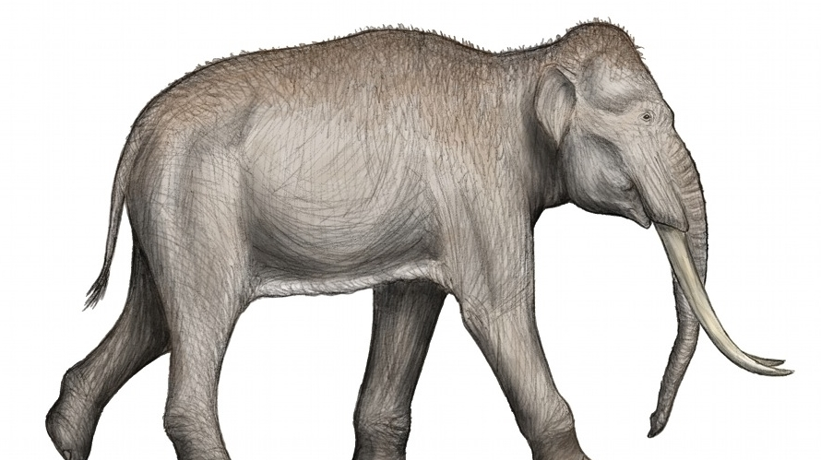

Slide 19
Plakias (Kréta)
Dříve se mělo za to, že velké řecké ostrovy, jako je Kréta, byly osídleny až v období neolitu (cca 7000 př. n. l.).
Výzkum z oblasti Plakias (2010) však přinesl doklady o přítomnosti hominidů na ostrově již během Paleolitu a Mezolitu.
Nejstarší nálezy štípané industrie jsou datovány do období 130-114 ka.
Není zcela zřejmé zda je možné zdejší nálezy přiřadit staršímu nebo až střednímu paleolitu.
K výrobě industrie sloužil materiál místního původu (křemen, kvarcit, rohovce)

Slide 20
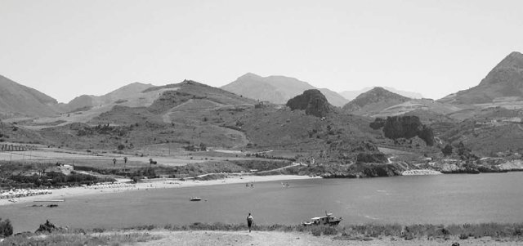
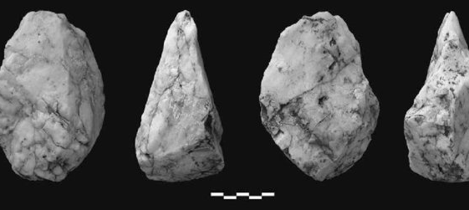
Plakias
Obrázek nahoře: pohled na oblast Plakias
Obrázek dole: Pěstní klín z kvarcitu (Paleolit)

Slide 21
Fauna ostrova Kréta v paleolitu
Zvířata osídlila ostrov ve dvou vlnách.
- První období 1,8 – 0,3 Ma (nejstarší – pozdní paleolit): na ostrově žijí trpasličí mamuti (Mammuthus creticus), trpasličí hroši (Hippopotamus creutzburgi) + různé endemické druhy myší a krétský rejsek (Crocidura zimmermanni).
Druhé období 0,3 – 0,01 Ma (střední – pozdní paleolit/mezolit): mamuti a hroši jsou nahrazeni trpasličími slony (Elephas antiquus creutzburgi) a endemickými jeleny (Candiacervus), dále na ostrově žije krétská vydra (Lutrogale cretensis), krétský rejsek a myši (Mus bateae, M. minotaurus).
Povaha fauny, která je typická pro oceánské ostrovy naznačuje, že ostrov byl v tomto období oddělen od pevniny. V tomto ohledu se fauna Kréty liší například od ostrova Lesbos (Rodafnidia), kde zdejší fauna odpovídá pevnině.
První hominidé tak zřejmě museli na ostrov doplout

Slide 22
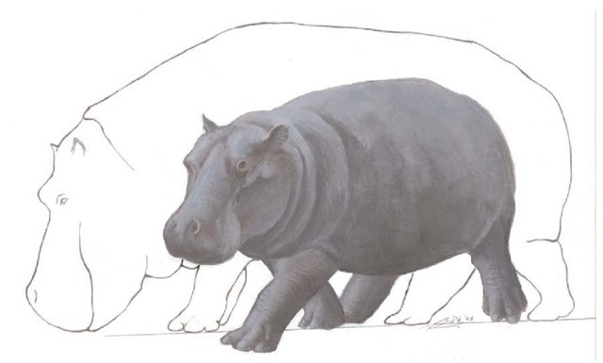

Slide 23
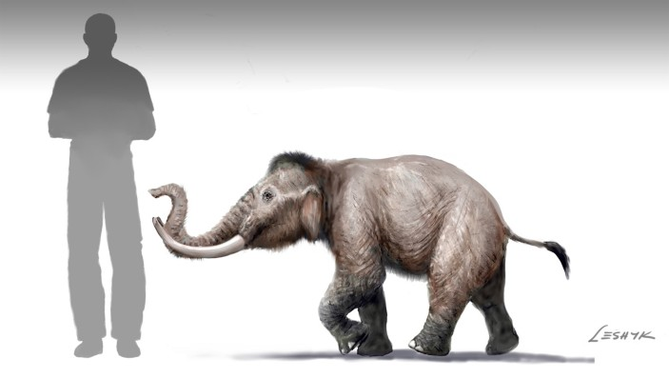

Slide 24
Střední paleolit
(cca 300-40 ka)
Ze středního paleolitu je známo již zhruba 240 lokalit
Nejvíce lokalit se nachází v oblasti Epiru a na jónských ostrovech (zhruba 100 lokalit).
Více než 90 % jsou takzvané open-air lokality
Pouze malá část lokalit byla systematicky zkoumána. Tyto lokality mají většinou velký chronologický rozptyl. Jsou datovány na základě typo-technologického vývoje kamenné industrie.
Systematicky byly zkoumány především jeskyně: Asprochaliko (Epirus), Theopetra (Thesálie), Kalamakia, Lakonis, Klissoura a nedávno objevená Mavri Spilia (všechny - Peloponés).

Slide 25
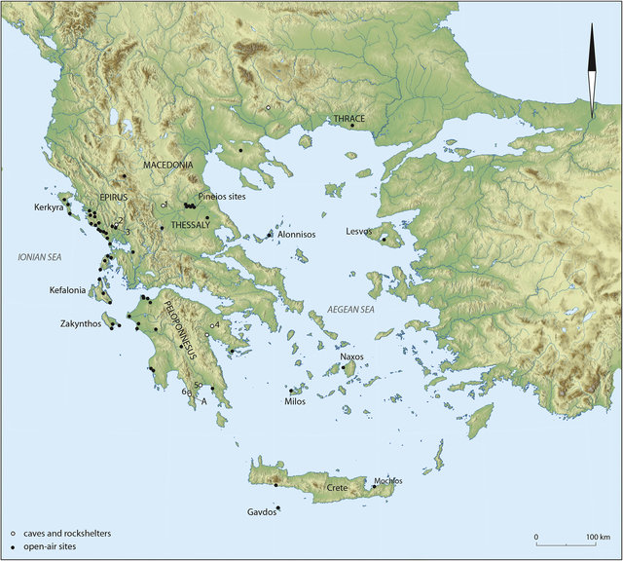
Lokality střední paleolit
1: Theopetra
2: Asprochaliko
3: Kokkinopilos
4: Klissoura
5: Lakonis
6: Kalamakia, Mavri Spilia

Slide 26
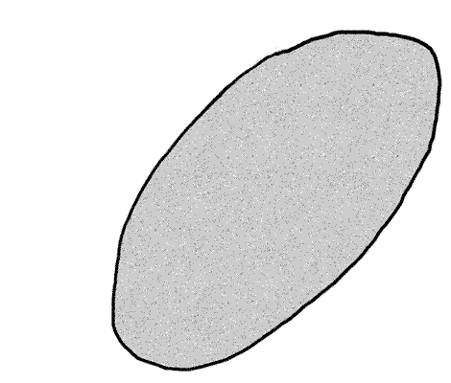
Střední paleolit
Okolo 300 ka se začíná šířit nový způsob výroby kamenné industrie označovaný jako Levallois-Moustérien.
Tato technika se objevuje sporadicky v raném středním paleolitu v Řecku – hodí se zejména pro výrobu nástrojů s rukojetí.
Okolo 150 ka se objevuje více rozvinutá technika (vyspělý Moustérien) známá z jeskyně Asprochaliko (100 ka)

Slide 27
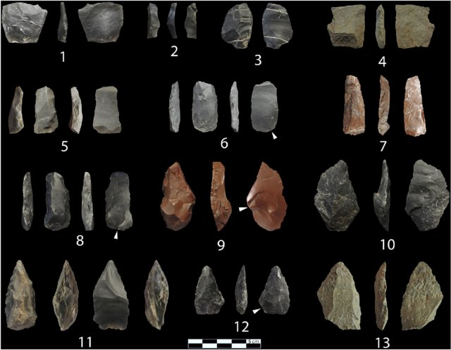
Mavri Spilia – štípaná industrie (střední paleolit)

Slide 29
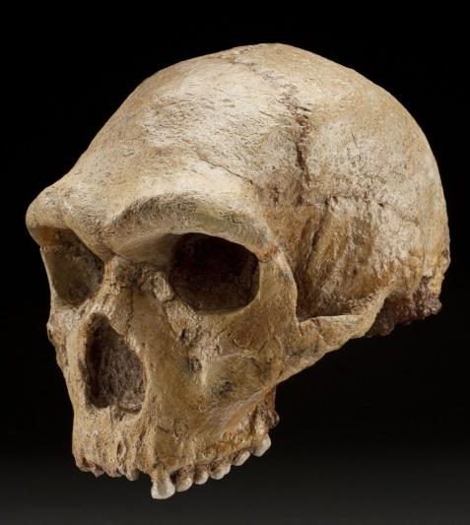
Jeskyně Petralona
Lebku objevil místní vesničan v roce 1960
Poulanios lebku datoval na základě stratigrafie jeskyně do doby cca 700 ka
Na základě elektronové spinové rezonance byla lebka datována do doby 240-160 ka, dalším argumentem pro mladší datování jsou pozůstatky fauny, které se v jeskyni našly. Ty jsou známy z jiných lokalit až z období po 350 ka.
Podle Poulaniose se jedná o nový rod hominida, který pojmenoval Archantropus. Jiní badatelé lebku klasifikují jako: Homo erectus, Homo heidelbergensis nebo Homo neanderthalensis
V jeskyni byly objeveny pozůstatky: ryb, obojživelníků, plazů, hmyzožravců, ptáků, netopýrů a různých druhů savců (psovití, zajícovití, medvědovití, jezevcovití, kočkovití, lichokopytníci a sudokopytníci)

Slide 30
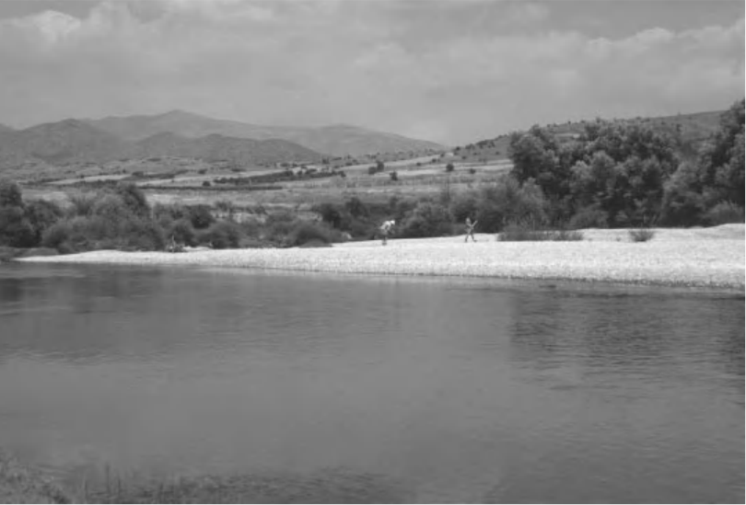
Střední paleolit v Thesálii
V oblasti řeky Penios se nachází materiál ze středního Paleolitu společně se zvířecími kostmi – díky tektonické aktivitě v oblasti.
Místní lovci zřejmě lovili zvířata, která se přicházela k řece napít.
Tyto nálezy se bohužel nenacházejí in situ

Slide 31
Mladý paleolit (cca 40-10 ka)
Nejvíce lokalit je známých z Peloponésu a Epiru v Thesálii a Makedonii je známo pouze malé množství lokalit.
Ve druhé polovině glaciálu se začíná šířit kultura Aurignacien – její raná forma je charakteristická šířením Homo sapiens - neandrtálci postupně vymírají.
Z jeskyní Klissoura a Lakonis jsou známy nálezy „přechodové“ kamenné industrie z přelomu středního a pozdního paleolitu
V období 30-20 ka dochází k vrcholu doby ledové (suché a velice chládné klima a lidé se stahují na jih.
Okolo 18 ka se začíná postupně oteplovat a přibývá vlhkost. Lidé se začínají vydávat za lovem do vyšších poloh (Epirus) – zřejmě se jednalo o sezónní pohyb.

Slide 32
Mladý paleolit
V Thesálii se již tolik nevyužívají lovecké tábořiště v oblasti řek.
Jeskyně se stále sezóně využívají.
Jako materiál k výrobě kamenné industrie se namísto místního kamene stále častěji začínají používat importy z velkých vzdáleností. To může naznačovat rozšiřování obchodu a nebo přesuny lovecko-sběračských skupin

Slide 33

Lokality mladý paleolit
1: Klithi, Boila, Megalakkos
2: Kastritsa
3: Theopetra
4: Grava
5: Asprochaliko
6: Spilaion
7: Eleochori
8: Klissoura
9: Kephalari
10: Franchthi
11: Lakonis

Slide 34
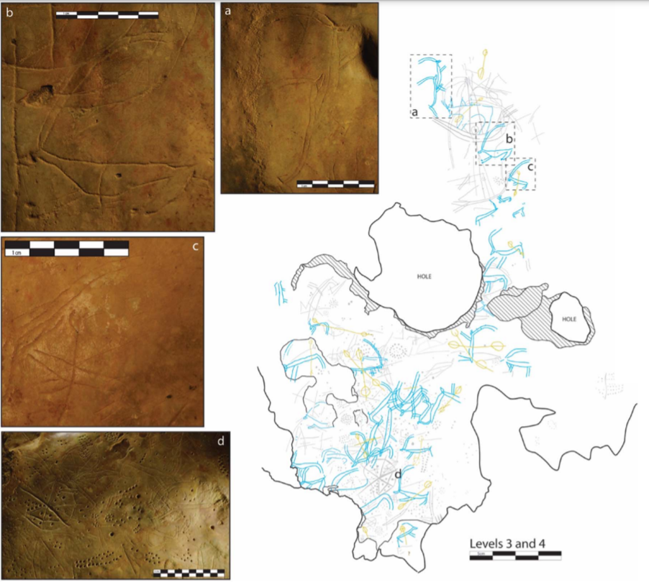
Jeskyně Asphendou (západní Kréta)
Jeskyně byla objevena již v 60. letech. Nálezy byly přezkoumány a publikovány v roce 2018.
Nejstarší doklad jeskynního umění v Řecku (petroglyfy). Spodní hranice 21,5 ka.
Vyobrazení endemických jelenů

Slide 35
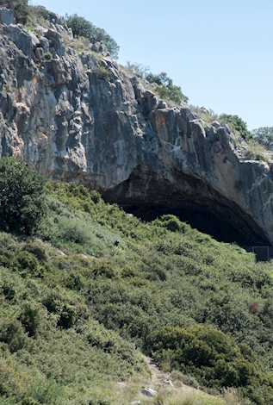
Jeskyně Franchthi
Jeskyně byla téměř kontinuálně osídlena od pozdního paleolitu a do raného holocénu.
V okolí se nacházela řeka, díky které byla jeskyně atraktivní.
Poprvé byla jeskyně osídlena v období 30-17 ka (poslední glaciální maximum) – v té době se okolí jeskyně vyznačovalo stepní vegetací a suchým a studeným klimatem.
Jeskyně je znovu osídlena v období okolo 13-10 ka Mezi lovenými zvířaty se začínají objevovat divoké kozy a pratuři. Sbírány jsou divoce rostoucí obilniny a zelenina. Ryby jsou rovněž oblíbeným zdrojem potravy o čemž svědčí i kamenná industrie. V této době žily zřejmě celé rodiny po celý rok v jeskyni (nikoliv pouze sezóně). Mohlo se jednat o reakci na změny v klimatu, díky nimž se v oblasti jeskyně nacházela jak lovná zvěř, tak i poživatelné rostliny. Mezi nástroji se rovněž začíná objevovat obsidián z ostrova Melos, jeho importy mohly souviset s rozšířením rybolovu.

Slide 36
Jeskyně Franchthi v období Mezolitu
Třetí období osídlení jeskyně cca 10 ka je charakterizováno přechodem k mezolitu.
V té době je klima srovnatelné s dnešním (snad jen sušší)
Ve „starším“ mezolitu je místní ekonomika zaměřena na získávání rostlinné stravy a sběru/lovu mušlí. Rybolov a lov jsou zastoupeny pouze v malém množství – sušší klima
Na počátku 9. tisíciletí („mladší“ mezolit) se začíná hojně provozovat hlavně rybolov a v menší míře pak lov a sběr plodin. Osídlení jeskyně bylo v této době zřejmě sezónní, protože některé druhy lovených ryb se v oblasti vyskytují pouze v určitých ročních obdobích

Slide 37
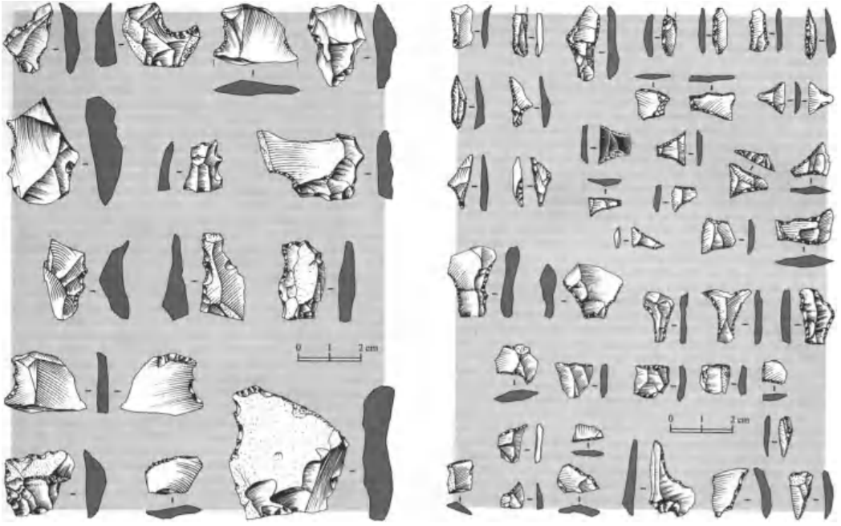
Jeskyně Franchthi – „mladší“ mezolitické nástroje
Většina malých nástrojů vpravo se pojí s rybolovem a sběrem mušlí (nástroje pro přípravu síti a pastí na ryby a pro zpracování ryb)
Šipky vpravo nahoře mohly být využívány k lovu zvěře (např. jeleni, kanci jejichž pozůstatky byly objeveny v jeskyni)
Nástroje nalevo zřejmě sloužily ke zpracování lovených zvířat.

Slide 38
Vybraná literatura
Bintliff, J. 2012: The Complete Archaeology of Greece From Hunter-Gatherers to the 20th Century AD. Blackwell Publishing.
Van der Geer, A. A. et al. 2006: Crete before the Cretans: The reign of dwarfs.
Tourloukis, V. – Harvati, K. 2017: The Palaeolithic record of Greece: A synthesis of the evidence and a research agenda for the future. Quaternary International 466, 1-18.
Harvati, K et al. 2009: The Paleoanthropology of Greece. Evolutionary Anthropology 18, 131-143.
Higgins, M. – Higgins, R. 1996: A Geological Companion to Greece and the Aegean. New York.
Koufos, G.D. - Kostopoulos, D.S. 2016: The Plio-Pleistocene large mammal record of Greece: Implications for early human dispersals into Europe. In Paleoanthropology of the Balkans and Anatolia; Harvati, K., Roksandic, M., Eds.; Springer: Dordrecht, The Netherlands, 269–280.
Strasser, T. F. et al. 2018: Palaeolithic cave art from Crete, Greece. JAS 18, 100-108.

